Slide 1
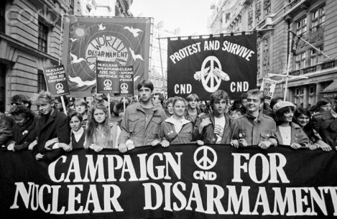

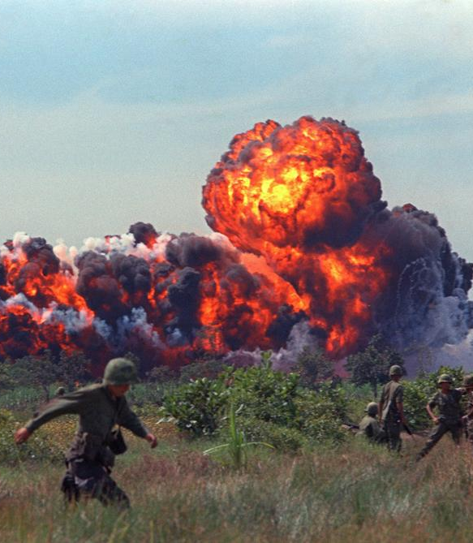
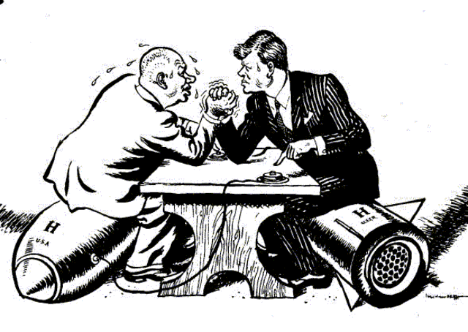
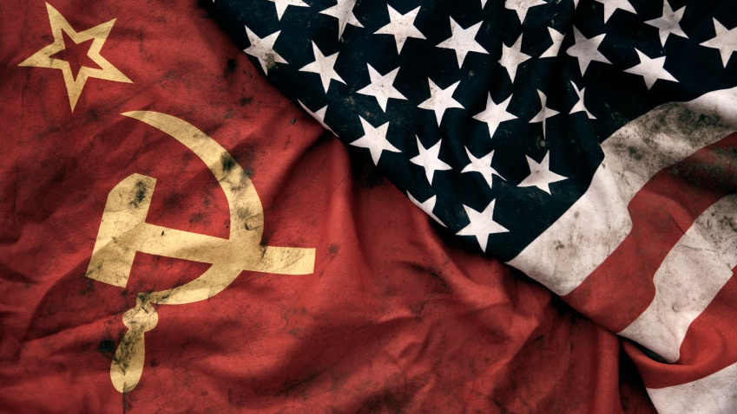
½
UNGDOMSKULTUR OG DEN KOLDE KRIG
Våbenkapløb og stedfortræderkrige

Slide 2
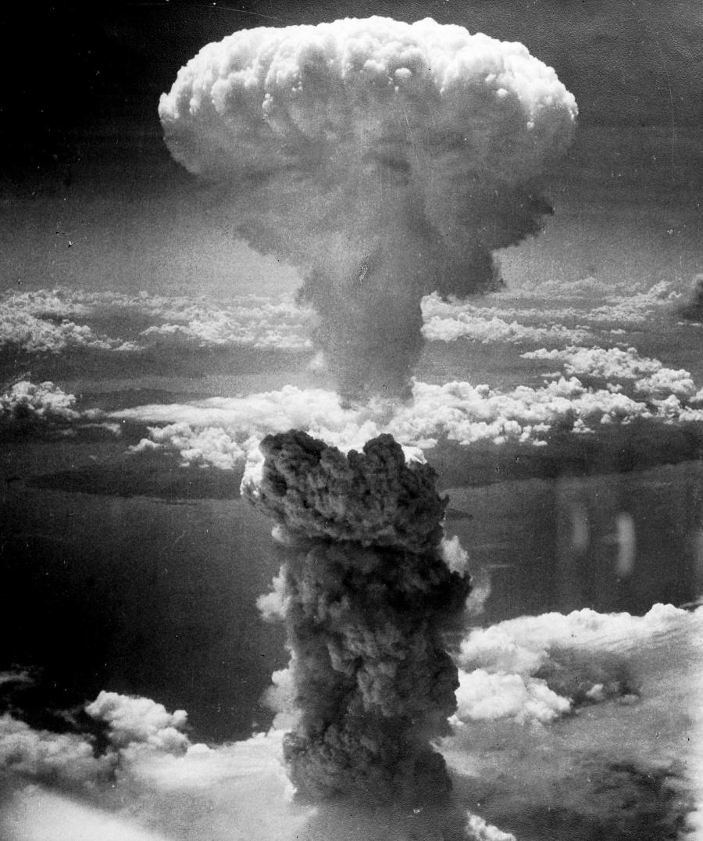

Slide 3
Dagens plan:
1. ”Terrorbalance”, ”MAD” og ”SALT-aftalen” – begrebsafklaring
2. Stedfortræderkrige og traditionalister/revisionister – begrebsafklaring
3. Koreakrigen 1950-53, Vietnamkrigen 1955-75, Den afghansk-sovjetiske krig 1979-89
PAUSE
4. Hvordan ville en traditionalist og revisionist se på Koreakrigen

Slide 4
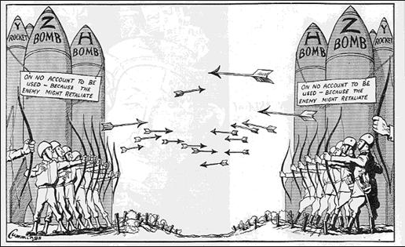
”Terrorbalance”, ”MAD” og ”SALT-aftalen” - begrebsafklaring

Slide 5
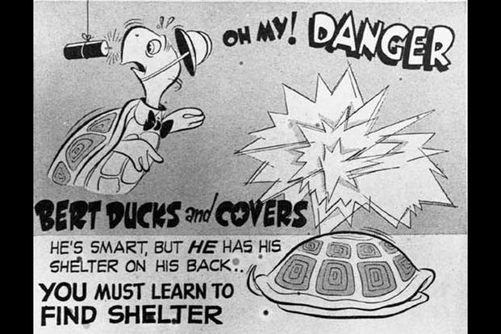

Slide 6
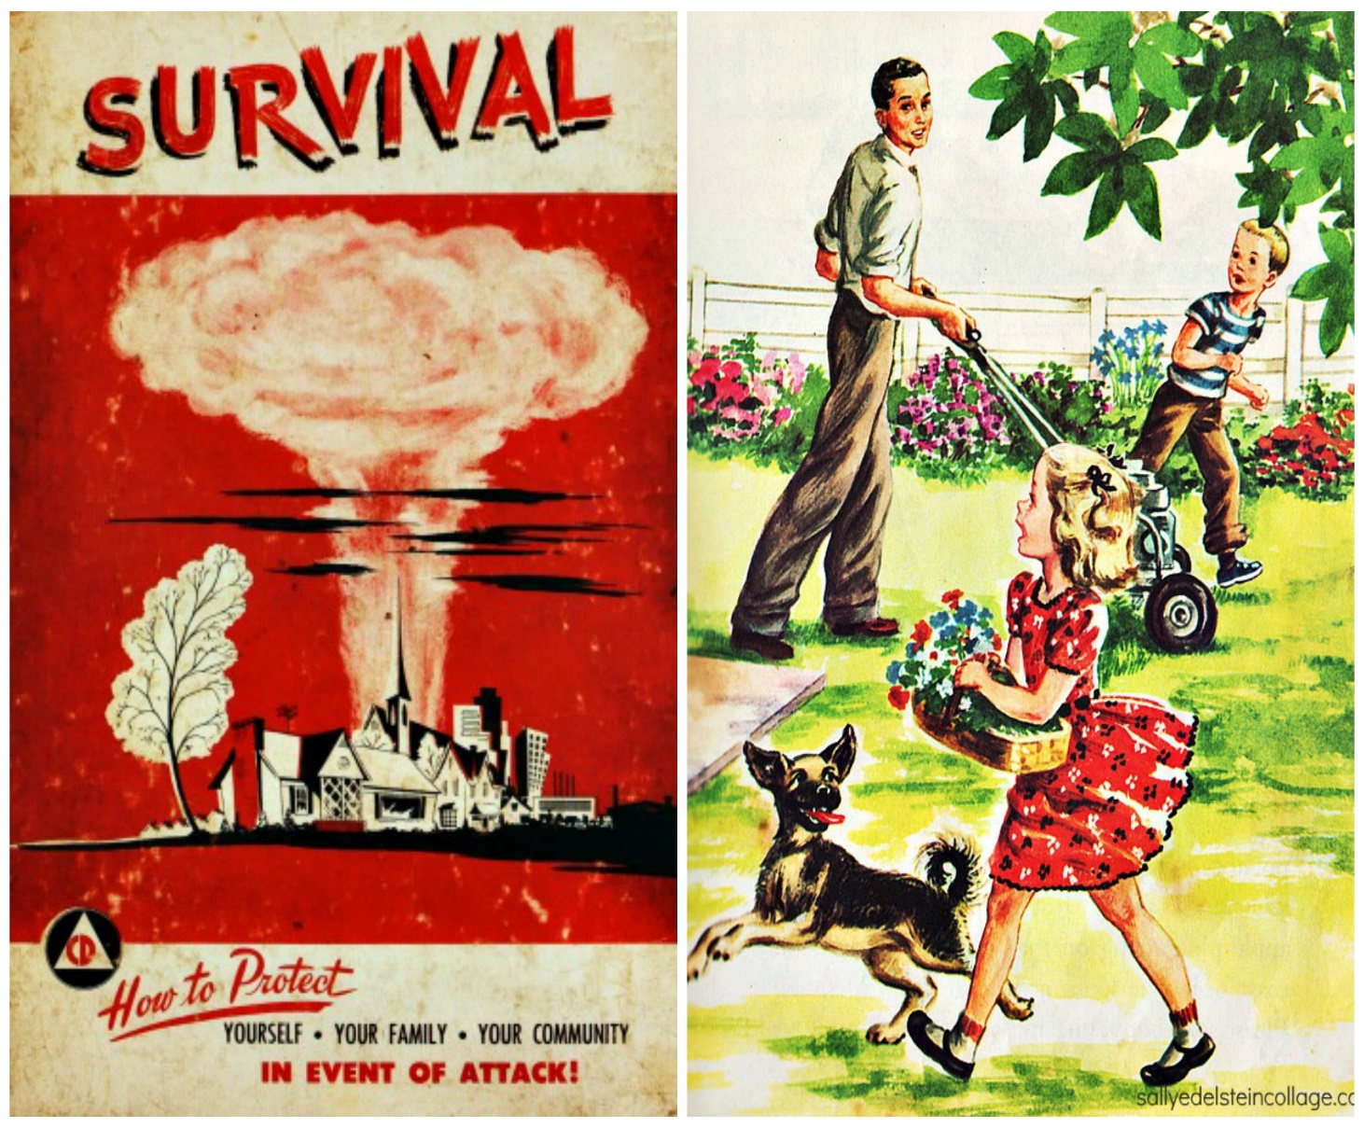
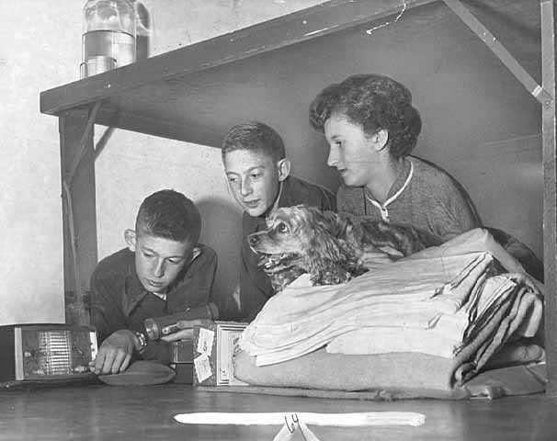

Slide 7
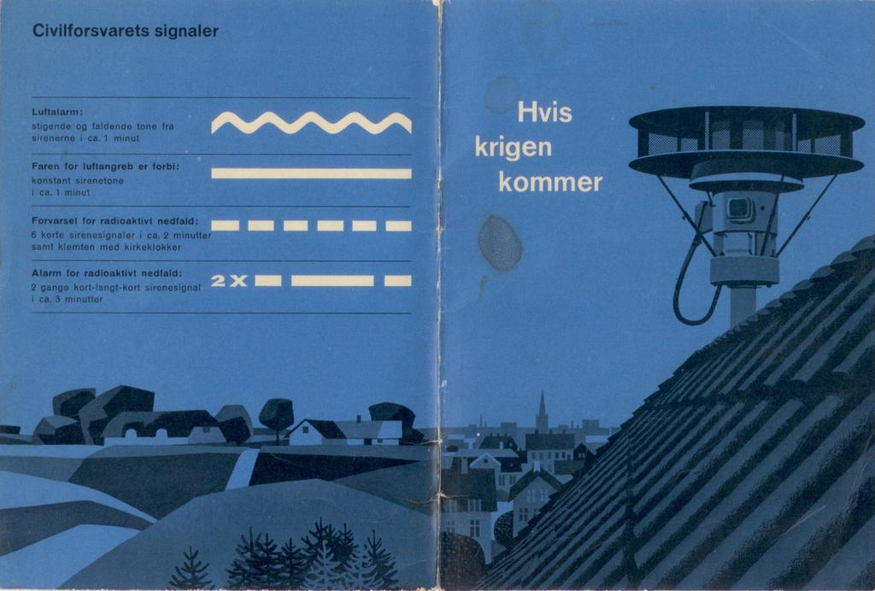

Slide 8
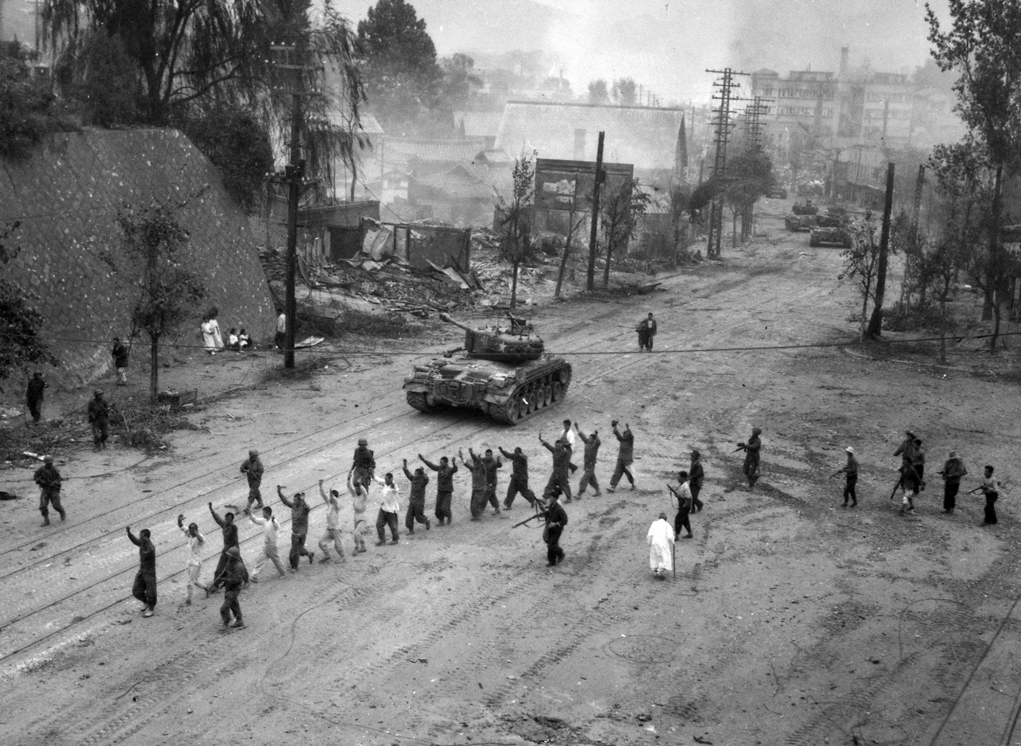
Stedfortræderkrige og traditionalister/revisionister – begrebsafklaring

Slide 9
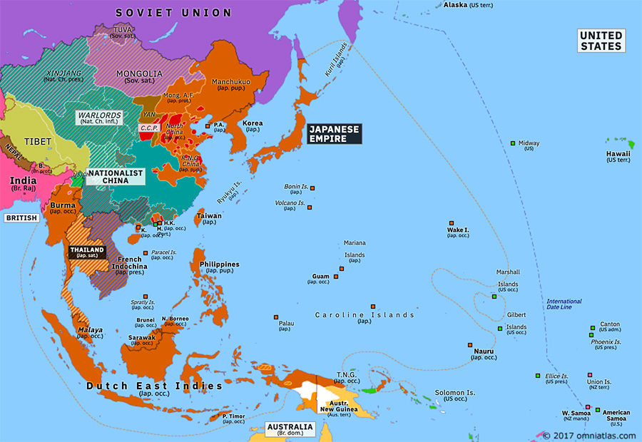

Slide 10
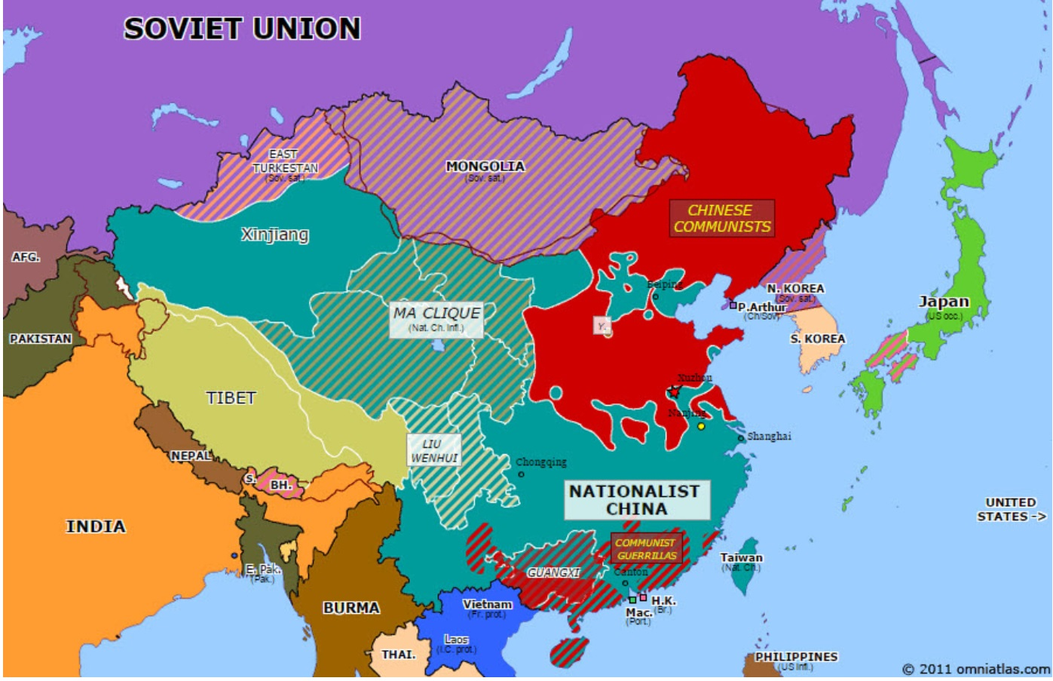

Slide 11
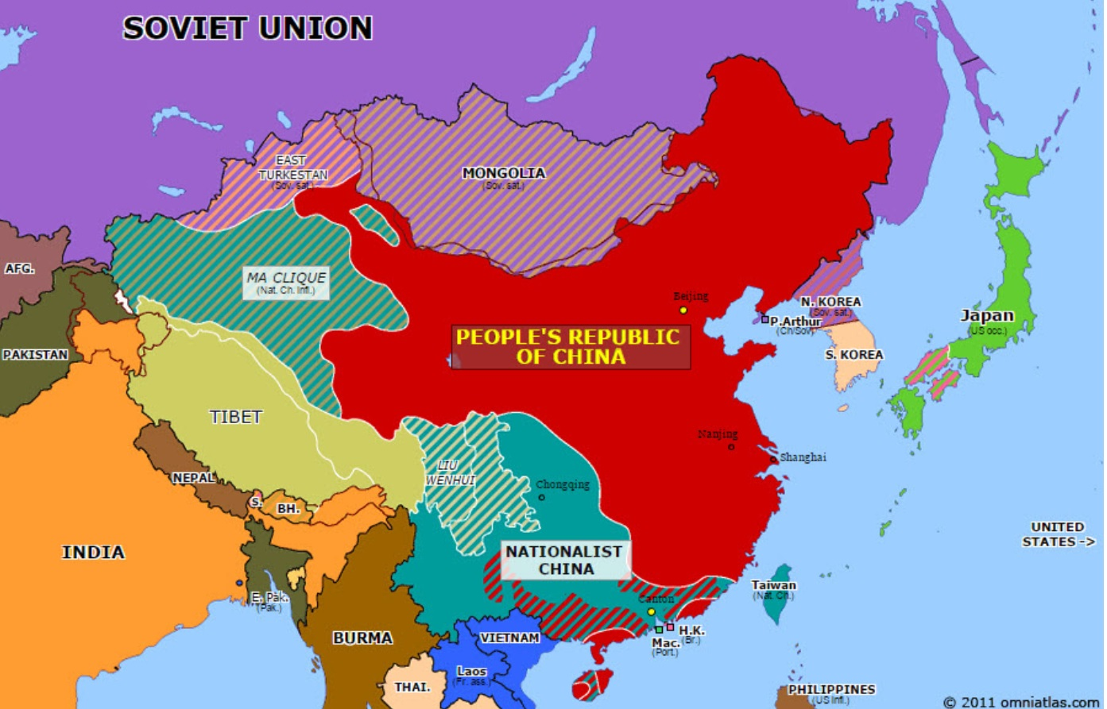

Slide 12
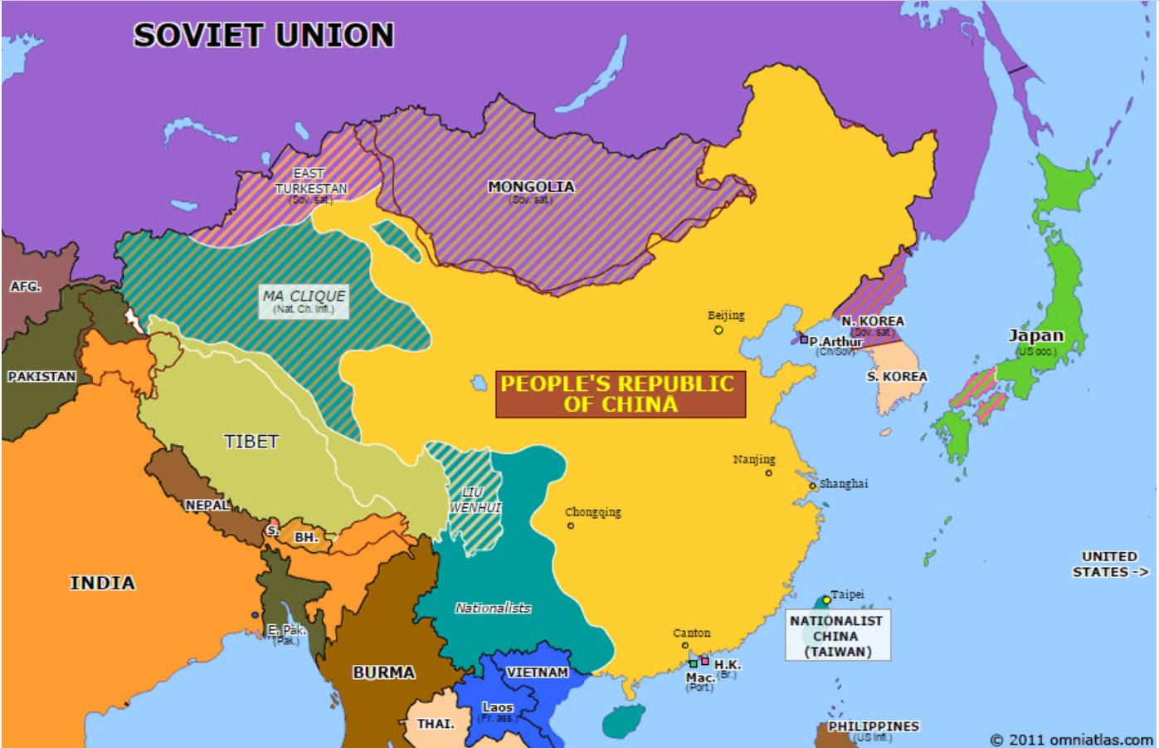

Slide 13
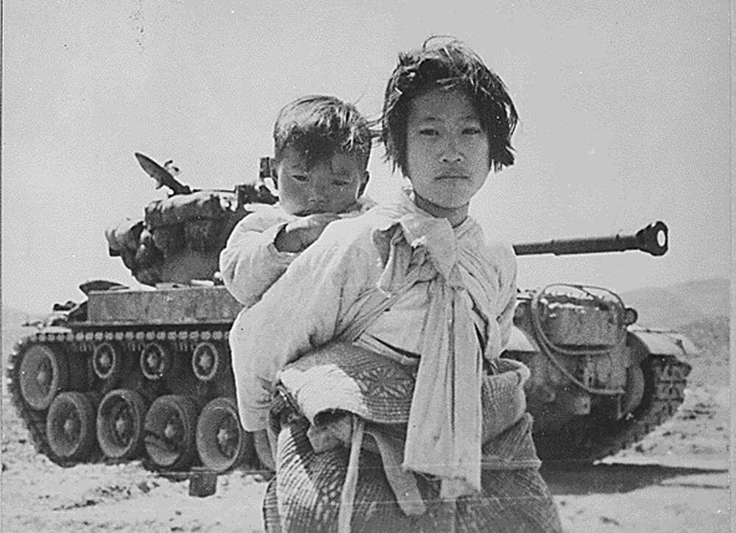
Koreakrigen 1950-53

Slide 14
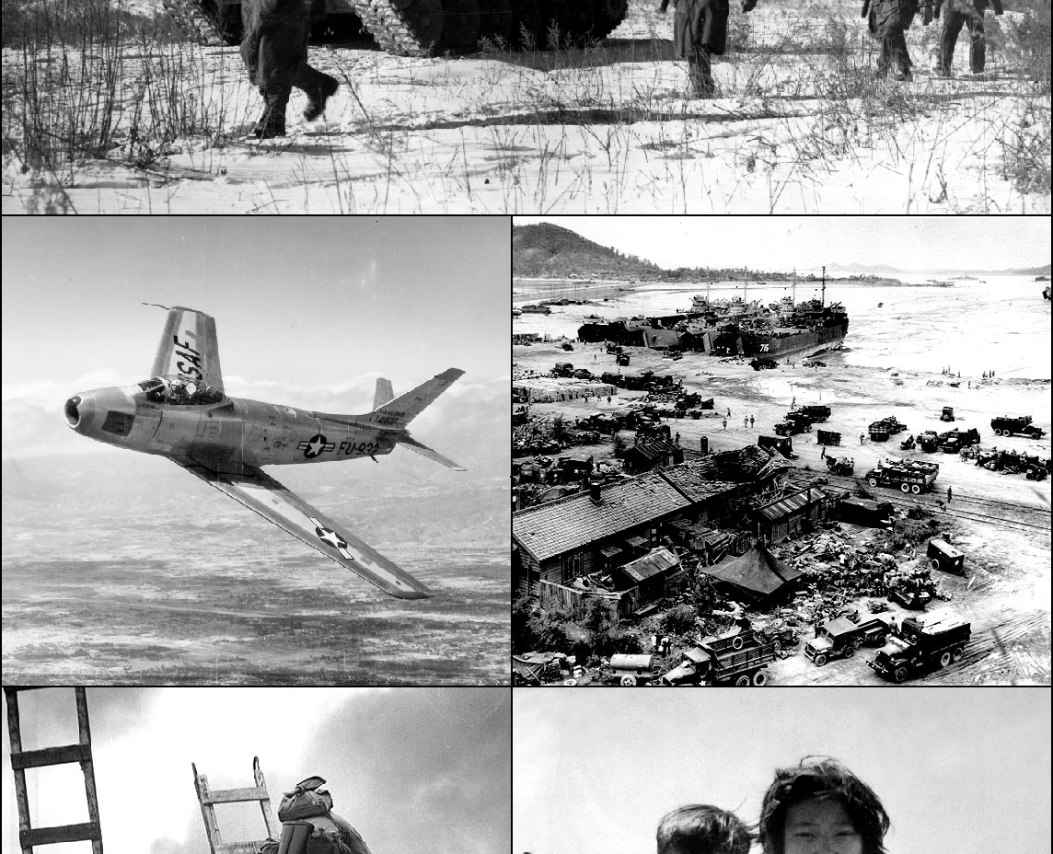
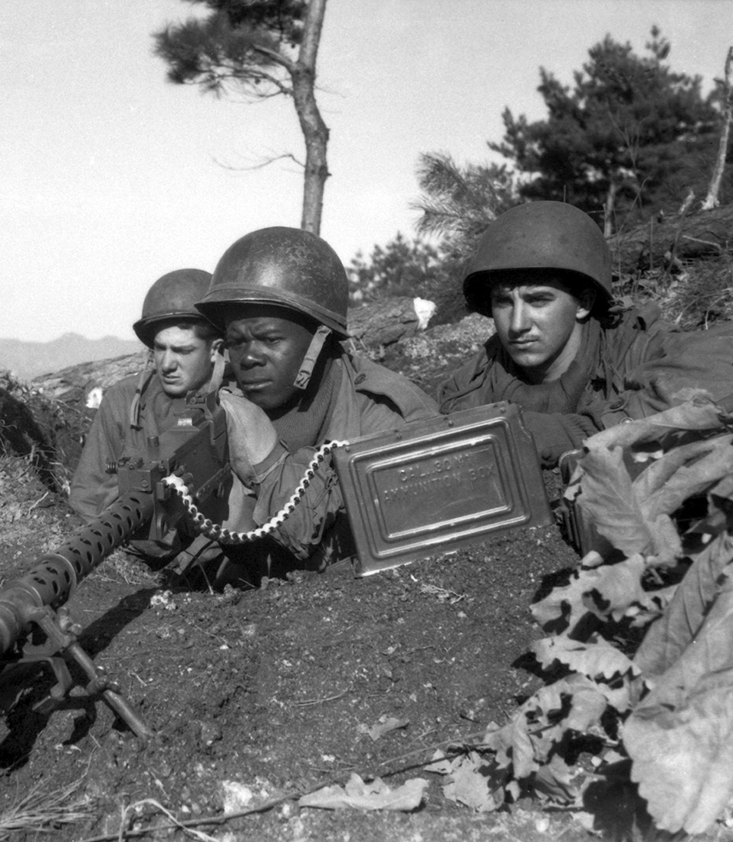

Slide 16
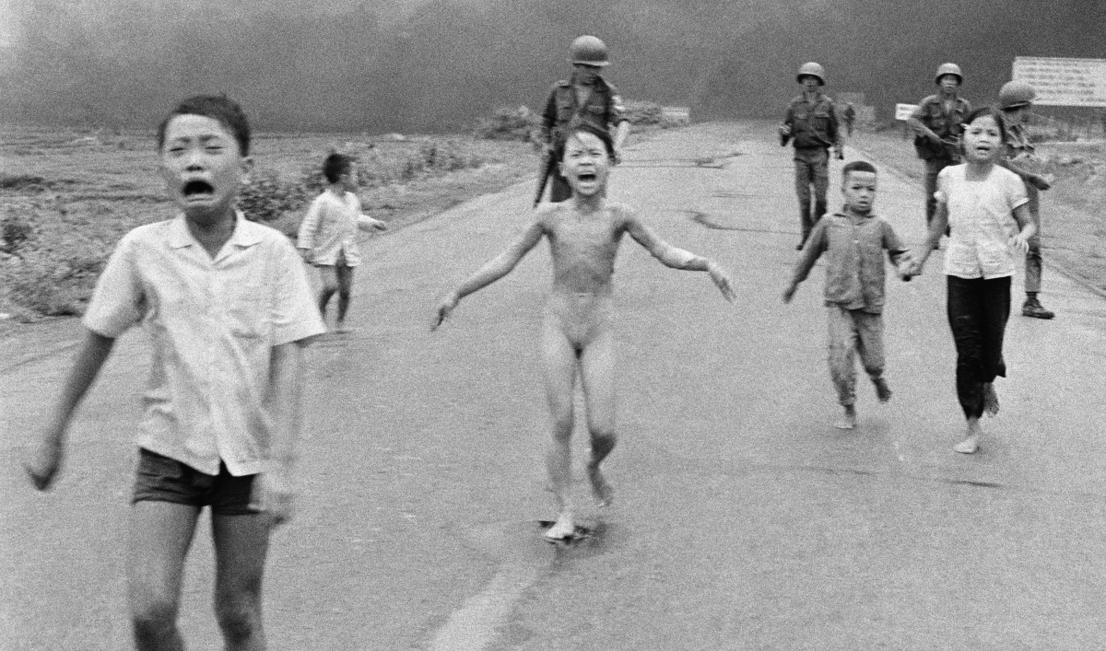
Vietnamkrigen 1955-75

Slide 17
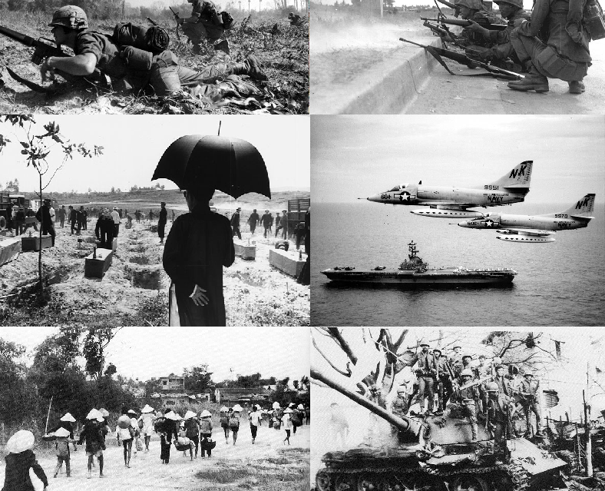

Slide 18
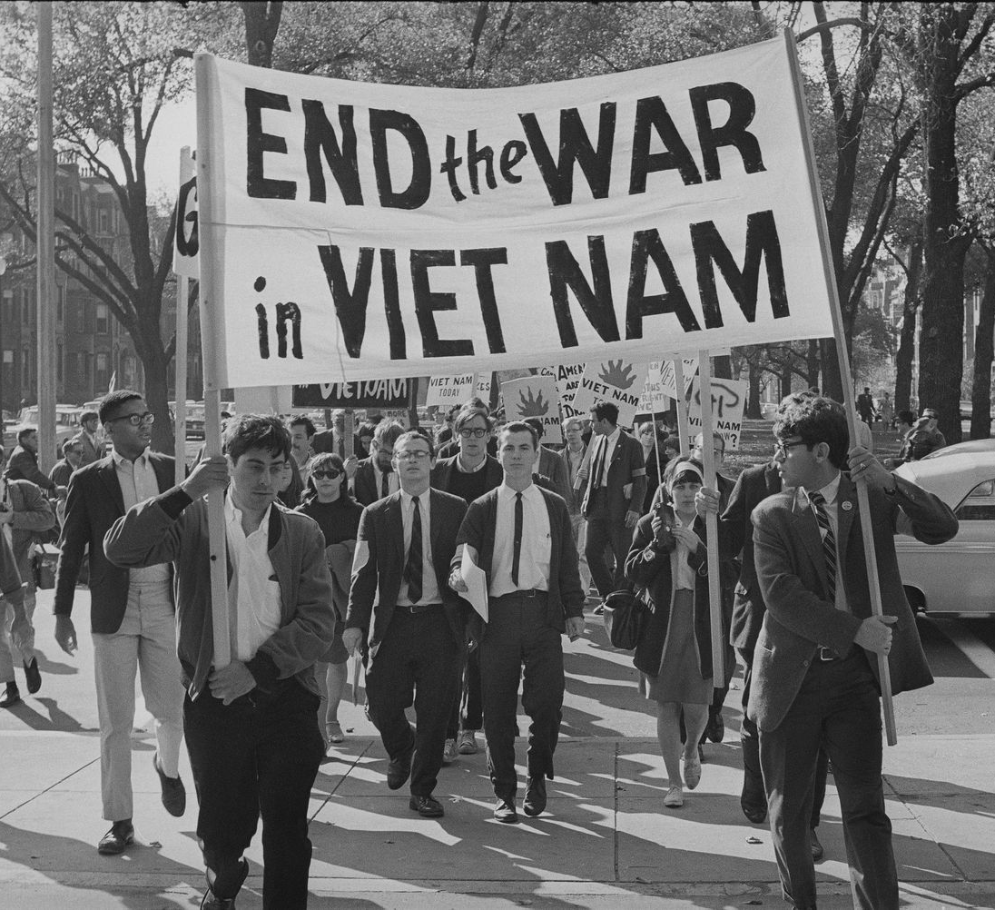
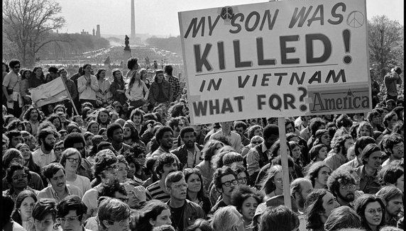
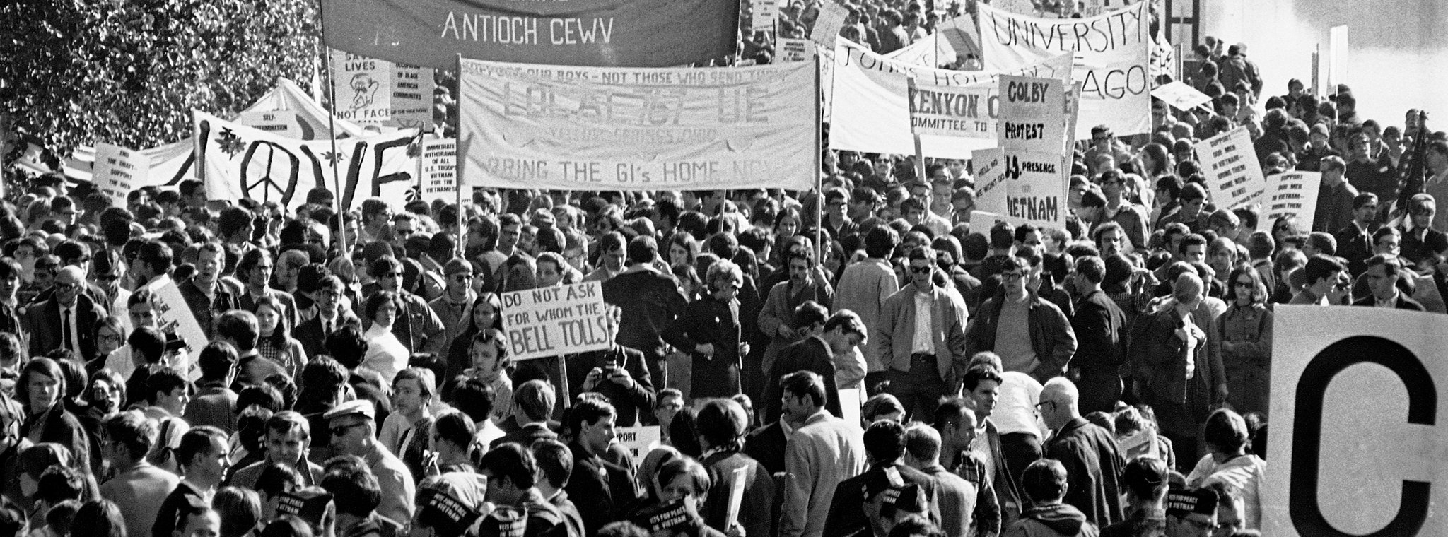
Land | Sårede | Døde
Sydvietnam | 300.000 | 230.000
USA | 153.303 | 58.209
Land | Sårede | Døde
Nordvietnam | 600.000 | 1.100.000
Kina | 4200 | 1100

Slide 19
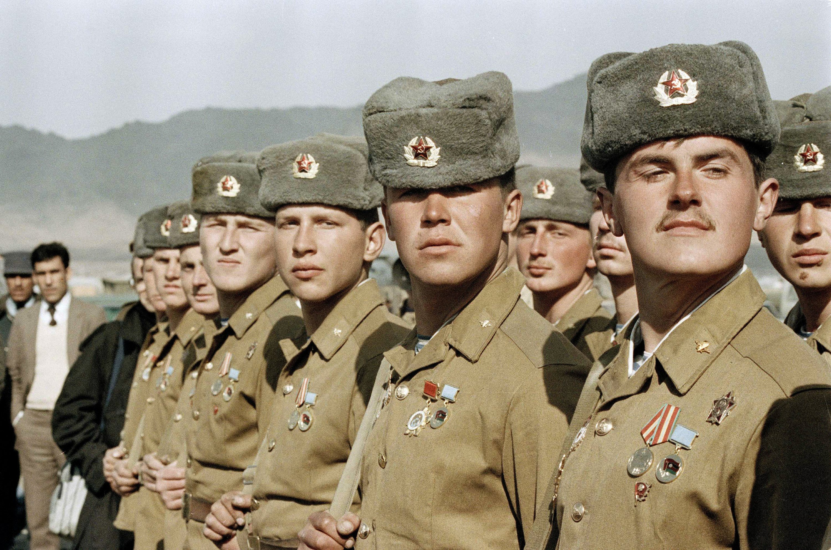
Den afghansk-sovjetiske krig 1979-89

Slide 20
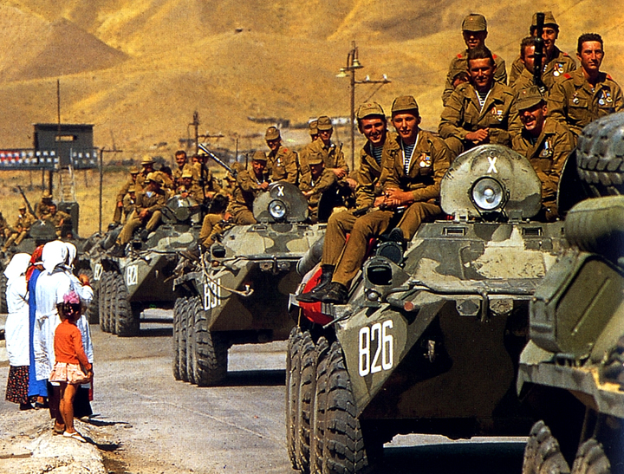
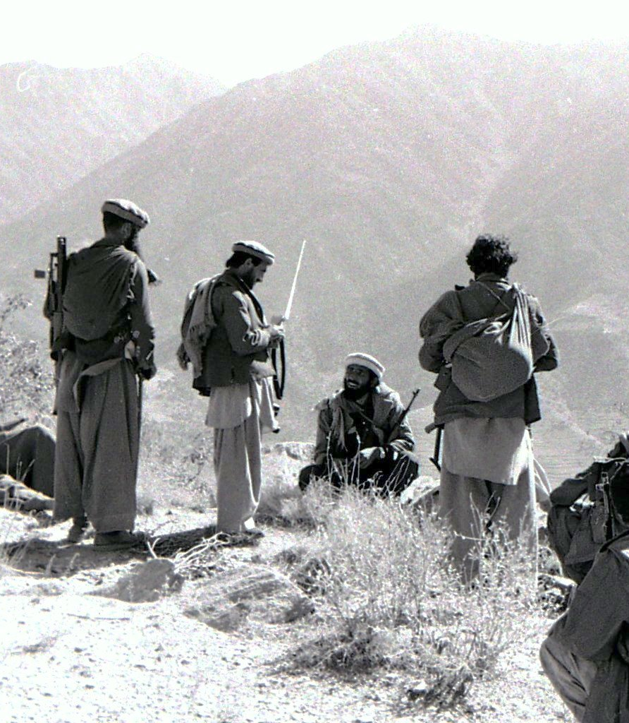

Slide 21
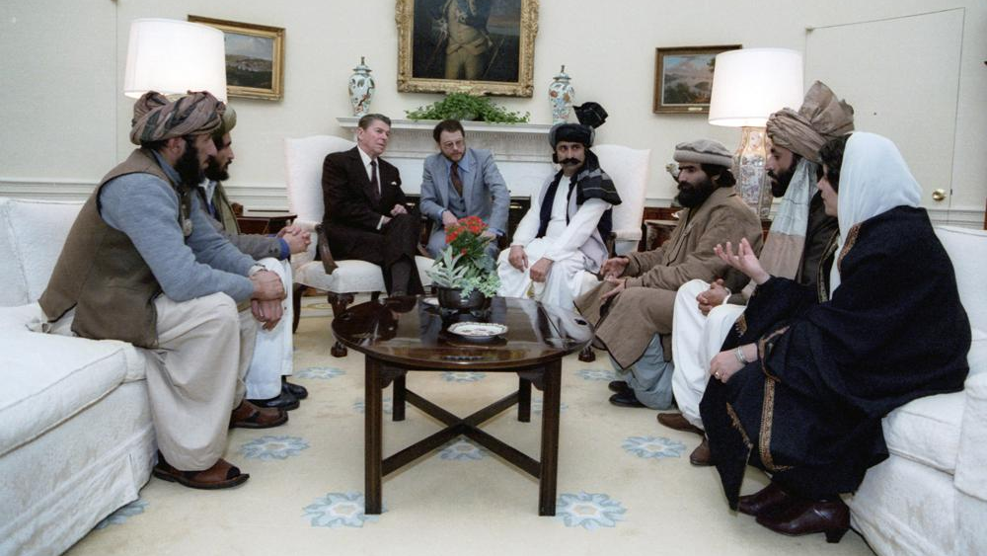
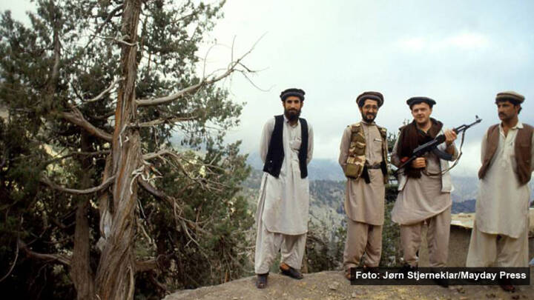

Slide 22
Hvordan ville en traditionalist og revisionist se på Koreakrigen?

Slide 23
Hvordan ville en traditionalist og revisionist se på Koreakrigen?
I skal læse de to fremstillinger og to historiske kilder i ”Tekster til Koreakrigen”. I skal derefter prøve at tænke over følgende:
- Hvilke ting i fremstillingerne og kilderne ville en traditionalistisk historiker hive frem til at argumentere for at Sovjet/Kina var skyld i Koreakrigen?
Hvilke ting i fremstillingerne og kilderne ville en revisionistisk historiker hive frem til at argumentere for at USA var skyld i Koreakrigen?
I skal skrive jeres svar på spørgsmålene ind under elevfeedback på Lectio.

